Slide 1
ce-3. 式，変数，入力，出力
（C プログラミング応用）（全１４回）
URL: https://www.kkaneko.jp/pro/c/index.html
金子邦彦

Slide 2
本日の内容
例題１．自由落下距離
四則演算
例題２．三角形の面積
浮動小数の変数，入力文，出力文，代入文
例題３． sin 関数による三角形の面積
ライブラリ関数

Slide 3
今日の到達目標
プログラムを使って，自分の思い通りの計算ができるようになる
四則演算
ライブラリ関数（三角関数，対数・指数関数など）
見やすいプログラムを書くために，ブロック単位での字下げを行う

Slide 4
例題１．自由落下距離
Win32 コンソールアプリケーションを新規作成する
その後，C++ソースファイルの編集を行い，自由落下距離を求めるプログラムを作る
地上で物を落とし始めた後の自由落下距離を求める
重力加速度 g は 9.8 とする
自由落下距離を求めるために，プログラム中に，計算式 y = ( 9.8 / 2.0 ) * x * x を書く

Slide 5
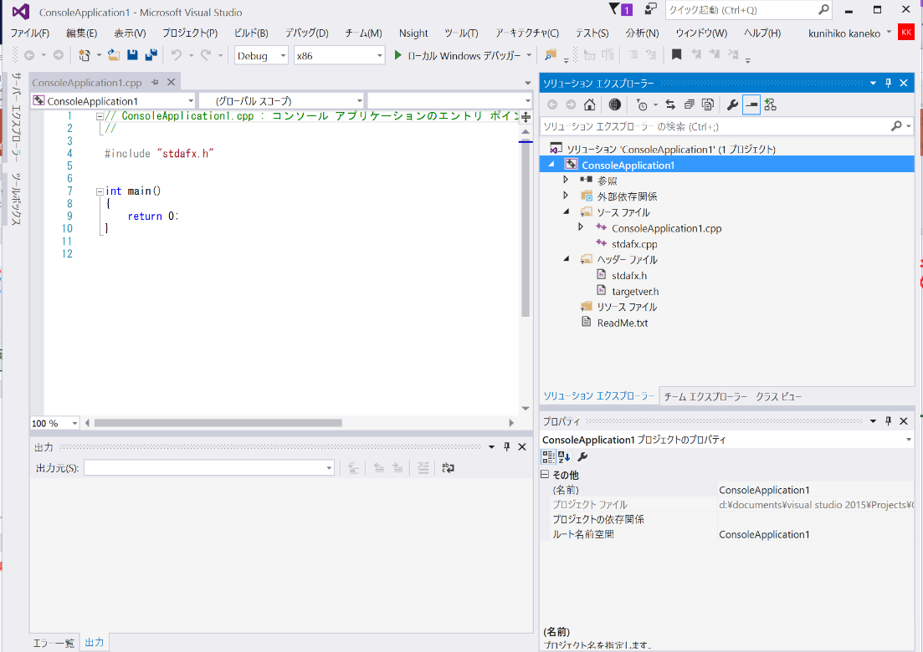
Microsoft Visual Studio C++ の画面構成
Ｃ＋＋ソースファイルの編集はここで行う
ファイルなど
が表示される
ビルド結果が現れる

Slide 6
#include "stdio.h"
#include <math.h>
#pragma warning(disable:4996)
int main()
{
double x;
double y;
char buf[256];
int i;
double start_x;
double step_x;
FILE* fp;
printf( "start_x =" );
fgets( buf, 256, stdin );
sscanf_s( buf, "%lf\n", &start_x );
printf( "step_x =" );
fgets( buf, 256, stdin );
sscanf_s( buf, "%lf\n", &step_x );
fp = fopen( "d:\\data.csv", "w" );
for( i = 0; i < 20; i++ ) {
x = start_x + ( i * step_x );
y = ( 9.8 / 2.0 ) * x * x;
printf( "x= %f, y= %f\n", x, y );
fprintf( fp, "x=, %f, y=, %f\n", x, y );
}
fprintf( stderr, "file d:\\data.csv created\n" );
fclose( fp );
return 0;
}
データファイル名
d:\\data.csv
は適切に設定すること
自由落下距離の
計算を行っている部分

Slide 7
#include "stdio.h"
#include <math.h>
#pragma warning(disable:4996)
int main()
{
double x;
double y;
char buf[256];
int i;
double start_x;
double step_x;
FILE* fp;
printf( "start_x =" );
fgets( buf, 256, stdin );
sscanf_s( buf, "%lf\n", &start_x );
printf( "step_x =" );
fgets( buf, 256, stdin );
sscanf_s( buf, "%lf\n", &step_x );
fp = fopen( "d:\\data.csv", "w" );
for( i = 0; i < 20; i++ ) {
x = start_x + ( i * step_x );
y = ( 9.8 / 2.0 ) * x * x;
printf( "x= %f, y= %f\n", x, y );
fprintf( fp, "x=, %f, y=, %f\n", x, y );
}
fprintf( stderr, "file d:\\data.csv created\n" );
fclose( fp );
return 0;
}
キーボードからの
データ読み込みを
行っている部分
計算を行っている部分
ファイルへの書き出し
を行っている部分

Slide 8
#include "stdio.h"
#include <math.h>
#pragma warning(disable:4996)
int main()
{
double x;
double y;
char buf[256];
int i;
double start_x;
double step_x;
FILE* fp;
printf( "start_x =" );
fgets( buf, 256, stdin );
sscanf_s( buf, "%lf\n", &start_x );
printf( "step_x =" );
fgets( buf, 256, stdin );
sscanf_s( buf, "%lf\n", &step_x );
fp = fopen( "d:\\data.csv", "w" );
for( i = 0; i < 20; i++ ) {
x = start_x + ( i * step_x );
y = ( 9.8 / 2.0 ) * x * x;
printf( "x= %f, y= %f\n", x, y );
fprintf( fp, "x=, %f, y=, %f\n", x, y );
}
fprintf( stderr, "file d:\\data.csv created\n" );
fclose( fp );
return 0;
}
Cプログラムはメイン関数から
実行開始
変数 x, y, buf, i, start_x,
step_x, fp をメモリエリア中に確保
プログラムは順次実行
printf でメッセージを表示
fgets でキーボードから１行を読み込み
sscanf で数値を読み取って変数に格納
printf でメッセージを表示
fgets でキーボードから１行を読み込み
sscanf で数値を読み取って変数に格納
20回の繰り返し (i = 0, 1, ... 19)
x の値から
( 9.8 / 2.0 ) * x * x
を求め，y に書き込む

Slide 9
C++ソースファイルの 書き換えが終わった後の手順
ビルド
「ビルド」→「ソリューションのビルド」
ビルドが終了し
「ビルド：１ 正常終了，０ 失敗，０ スキップ」
のように表示されていることを確認
→ さもなければ，プログラム中のミスを疑う
実行
「デバック」→「デバッグ無しで開始」
すると，新しいウインドウが開く

Slide 10
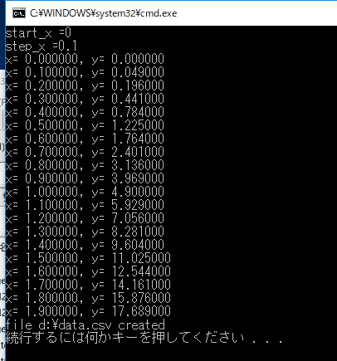
実行手順
実行すると，新しいウインドウが現れるので， start_x, step_x の値をキーボードから与える
例えば
start_x = 0
step_x = 0.1
ウインドウは消えるが，d: ドライブに data.csv （データファイル）が作成されるので，Excel 等で開き確認する

Slide 11
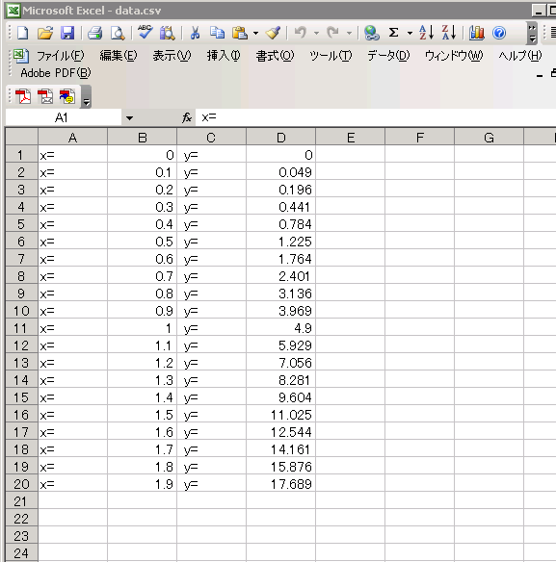
Excelでデータファイルを開いたとき

Slide 12
四則演算のための演算子
+ 和
- 差
* 積
/ 商

Slide 13
例題２．三角形の面積
底辺と高さを読み込んで，面積を計算するプログラムを作る
例） 底辺が２．５，高さが５のとき，
面積： ６．２５
底辺，高さ，面積を扱うために，浮動小数の変数を３つ使う

Slide 14
#include "stdio.h"
#include <math.h>
#pragma warning(disable:4996)
int main()
{
double teihen;
double takasa;
double menseki;
int ch;
printf("teihen=");
scanf("%lf", &teihen);
printf("takasa=");
scanf("%lf", &takasa);
menseki = teihen*takasa*0.5;
printf("menseki=%f\n", menseki);
ch = getchar();
ch = getchar();
return 0;
}
キーボードからの
読み込み部分
計算部分
出力部分
終了確認のため，
キーボードからの読み込み

Slide 15
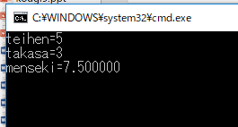
実行手順
実行すると，新しいウインドウが現れるので，teihen, takasa の値をキーボードから与える
例えば
teihen = 5
takasa = 3
menseki の値が
表示されるので，
確認したら
Enter キーを押す

Slide 16
プログラム実行順
printf("teihen=");
メッセージ「teihen=」を表示
scanf("%lf", &teihen);
浮動小数データを読み込み
printf("takasa=");
メッセージ「takasa=」を表示
scanf("%lf", &takasa);
浮動小数データを読み込み
menseki = teihen * takasa * 0.5;
計算
printf("menseki = %f\n", menseki);
計算結果を表示
終わり

Slide 17
プログラムとデータ
メモリ
①
teihen
scanf("%lf", &teihen);
浮動小数データを読み込み
②
③
takasa
scanf("%lf", &takasa);
浮動小数データを読み込み
menseki = tekhen * takasa * 0.5;
④
計算
menseki
printf("menseki = %f\n", menseki);
計算結果を表示
３つの変数

Slide 18
変数宣言
変数は，データを入れるための容器
変数宣言とは，変数を使うために，名前と型を書いて，変数の使用をコンピュータに伝えること
double teihen;
double takasa;
double menseki;
浮動小数データで，変数名は「teihen」
浮動小数データで，変数名は「takasa」
浮動小数データで，変数名は「menseki」
「double」とは，浮動小数データという
意味．

Slide 19
代入文
計算結果（teihen*takasa*0.5）を，変数 menseki に格納する（このことを，代入という）
「=」は，変数に計算結果等を格納するという意味．「両辺が等しい」という意味ではない
menseki = teihen*takasa*0.5;

Slide 20
入力，出力とは
入力
データの読み込み
（読み込まれたデータは変数に格納される）
出力
メッセージの表示
データの表示
（変数に格納されたデータが表示される）

Slide 21
入力文
入力文とは，データを読み込むための文
書式と読み込むべき変数名を書く
書式： 浮動小数データを読み込む場合，書式は「%lf」 と書くことになっている
変数名： 変数名の前には「＆」を付けること
scanf("%lf", &teihen);
書式
&
読み込むべき変数名

Slide 22
いろいろな入力
double x;
scanf( "%lf\n", &x );
浮動小数の変数 x への入力
double a;
double b;
scanf( "%lf\n", &a );
scanf( "%lf\n", &b );
浮動小数の変数 a と b への入力

Slide 23
出力文
出力文とは，データとメッセージを表示するための文
書式と表示すべき変数名を書く
書式： 浮動小数データを表示する場合，書式は「%f」 と書くことになっている
変数名： 変数名の前には「＆」を付けない (scanf とは違う）
printf("menseki=%f\n", menseki);
書式
表示すべき変数名

Slide 24
いろいろな出力
printf( "x= ?" );
メッセージ 「x= ?」の表示
「x= 10.0000
y= 20.0000」
のように，メッセージと変数の中身を並べて画面に表示
printf( "x= %f" );
printf( "y= %f" );

Slide 25
￥n
次の行に進め（改行）という指示
printf 文などの中で用いる
printf("menseki=%f\n", menseki);

Slide 26
浮動小数データの使い方
変数宣言：
double teihen;
double takasa;
double menseki;
書式： %lf － scanf（入力）での書式 %f － printf （出力）での書式

Slide 27
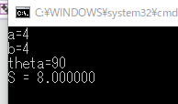
例題３．sin 関数による三角形の面積
三角形の２辺の長さ a, b とその挟角 thetaを読み込んで，面積 S を計算するプログラムを作る
面積を求めるために，sin関数を使う
円周率π=3.14159 とする

Slide 28
#include "stdio.h"
#include <math.h>
#pragma warning(disable:4996)
int main()
{
double a;
double b;
double theta;
double S;
int ch;
printf("a=");
scanf("%lf", &a);
printf("b=");
scanf("%lf", &b);
printf("theta=");
scanf("%lf", &theta);
S = 0.5 * a * b * sin( theta * 3.14159 / 180.0 );
printf("S = %f\n ", S );
ch = getchar();
ch = getchar();
return 0;
}
キーボードからの
データ読み込みを
行っている部分
計算
実行ウインドウへの表示
終了確認のため，
キーボードからの読み込み

Slide 29
標準ライブラリ関数
指数，対数，平方根
exp 指数関数（eを底とする指数ｚの累乗，eのz乗）
log 対数関数（底をeとする自然対数の計算）
sqrt 平方根
三角関数
acos 逆コサイン
asin 逆サイン
atan 逆タンジェント
cos コサイン
sin サイン
tan タンジェント
その他
fabs 絶対値
fmod(x,y) 浮動小数データの剰余
pow(x,y) べき乗（xのy乗）

Slide 30
いろいろな計算
y = sin( x );
sin x を計算し，y に格納
y = sqrt( x );
√
x を計算し，y に格納
d = sqrt( ( x * x ) + ( y * y ) );
√
x² + y² を計算し，d に格納

Slide 31
ライブラリ関数の利用
計算に関するライブラリ関数を利用するには，
次のように，プログラムの先頭部分に書くこと
#include <math.h>

Slide 32
#include "stdio.h"
#include <math.h>
#pragma warning(disable:4996)
int main()
{
double a;
double b;
double theta;
double S;
int ch;
printf("a=");
scanf("%lf", &a);
printf("b=");
scanf("%lf", &b);
printf("theta=");
scanf("%lf", &theta);
S = 0.5 * a * b * sin( theta * 3.14159 / 180.0 );
printf("S = %f\n ", S );
ch = getchar();
ch = getchar();
return 0;
}
「度」から「ラジアン」への変換
三角関数ではラジアンを
単位とする
180.0 の「.0」には意味がある
（浮動小数での計算を行うべき であることをコンピュータに教えている）

